Slide 1
Grafos - Introdução
Kátia Guimarães
katiag@cin.ufpe.br

Slide 2
Definição
Grafo é um modelo matemático que representa relações entre objetos.
Exemplos:
Descobrir a melhor rota para um restaurante em uma cidade;
Escalonamento de classes em uma universidade;
Partição de um programa em estados.

Slide 3
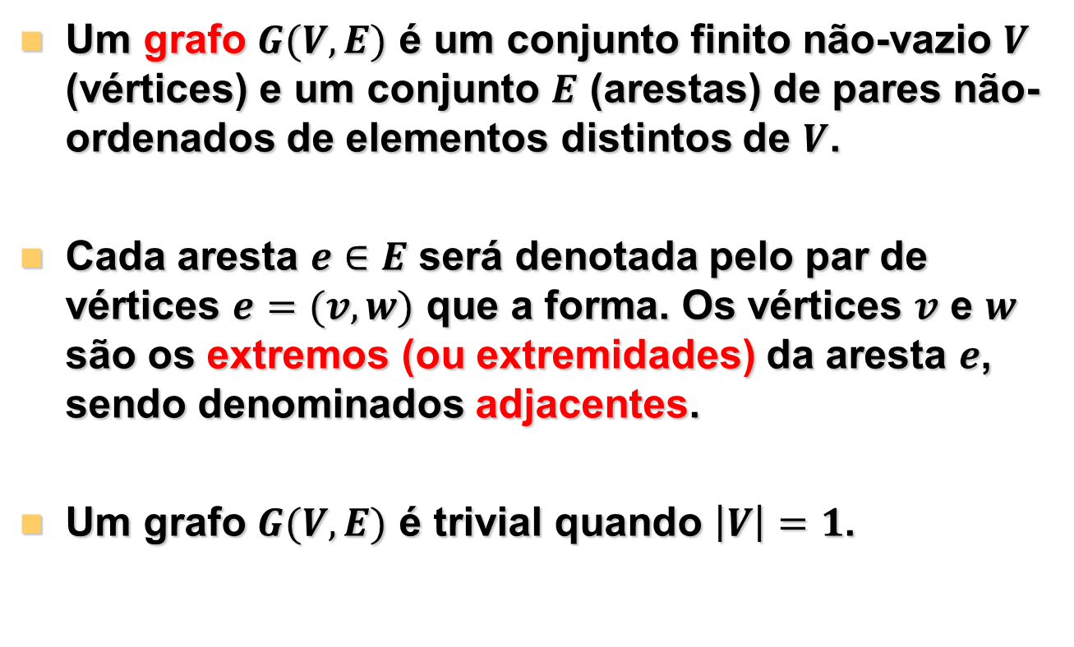
Definição
Um grafo $G(V,E)$ é um conjunto finito não-vazio $V$ (vértices) e um conjunto $E$ (arestas) de pares não-ordenados de elementos distintos de $V$.
Cada aresta $e∈E$ será denotada pelo par de vértices $e=(v,w)$ que a forma. Os vértices $v$ e $w$ são os extremos (ou extremidades) da aresta $e$, sendo denominados adjacentes.
Um grafo $G(V,E)$ é trivial quando $\left|V\right|=1$.

Slide 4
Definição
Um grafo pode representar, por exemplo, um conjunto de cidades e as ligações aéreas entre elas.
Man
Rec
Sal
BSB
Rio
SAO

Slide 5
Variações
Arestas direcionadas ou múltiplas;
Alguns vértices podem ser isolados.
Man
Rec
BSB
Sal
Rio
SAO

Slide 6
Variações
Arestas (ou vértices) com pesos.
Man
Rec
450
480
BSB
470
Sal
430
395
380
240
Rio
255
SAO

Slide 7

Representação Interna
Matriz de adjacências – custo $O(n^{2})$.
2
 | 1 | 2 | 3 | 4 | 5 | 6
1 | 0 | 1 | 1 | 1 | 0 | 1
2 | 1 | 0 | 0 | 0 | 0 | 0
3 | 1 | 0 | 0 | 1 | 1 | 1
4 | 1 | 0 | 1 | 0 | 1 | 1
5 | 0 | 0 | 1 | 1 | 0 | 0
6 | 1 | 0 | 1 | 1 | 0 | 0
3
5
1
4
6

Slide 8

Representação Interna
Listas de adjacências – custo $O(n+m)$.
Man
Rec
BSB
Man
Rec
Rio
Sal
SAO
SAO
Rio
Rec
Man
Sal
BSB
BSB
Sal
Rio
BSB
SAO
SAO
Sal
BSB
Rec
Rec
Rio
Rio
BSB
Rec
Rio
SAO

Slide 9
Representação Interna
Listas de adjacências
Man
Rec
450
480
BSB
470
Sal
BSB
Man
Rec
Rio
SAO
SAO, 380
Man, 450
430
BSB, 480
Rio, 430
395
Rec, 470
SAO, 240
380
BSB, 395
Rio, 255
240
Rio
255
SAO

Slide 10
Mais definições
Caminho: 3, 1, 2, 1, 3 (Rec, BSB, Man, BSB, Rec).
Caminho simples:
2, 1, 4, 6.
Caminho fechado (simples) ou
Ciclo:
3, 6, 1, 3.
Em grafos não direcionados, um
ciclo tem pelo menos 3 arestas.
2
3
5
1
4
6

Slide 11
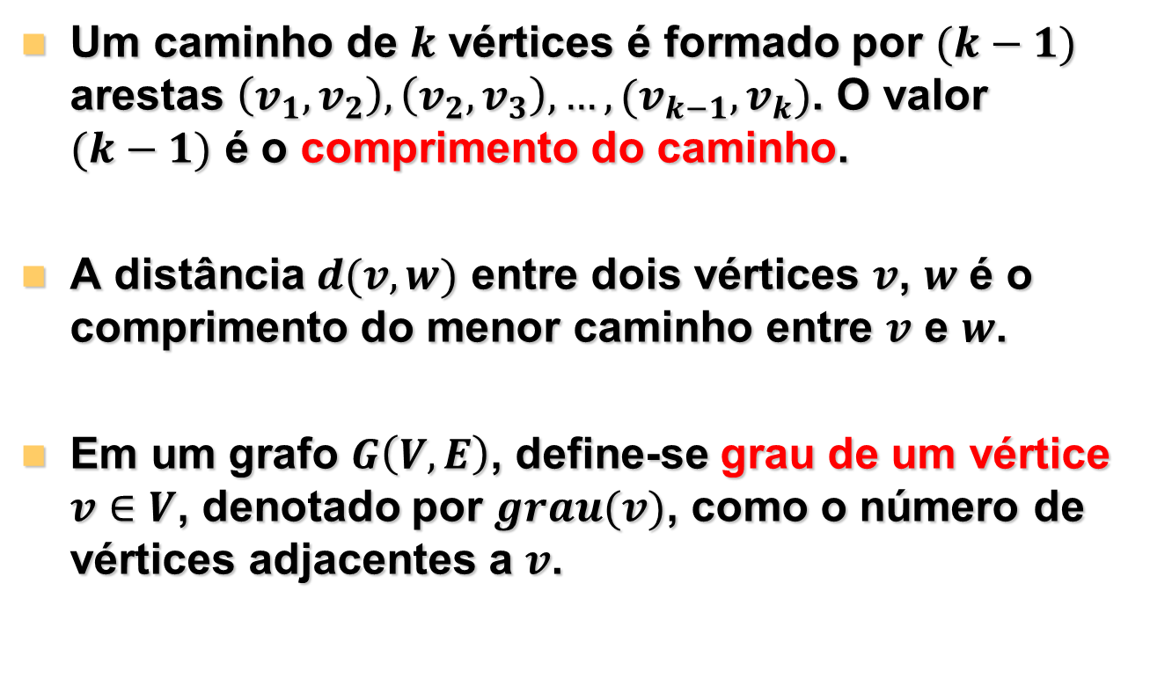
Mais definições
Um caminho de $k$ vértices é formado por $(k−1)$ arestas $\left(v_{1},v_{2}\right),\left(v_{2},v_{3}\right),…,(v_{k−1},v_{k})$. O valor $(k−1)$ é o comprimento do caminho.
A distância $d(v,w)$ entre dois vértices $v$, $w$ é o comprimento do menor caminho entre $v$ e $w$.
Em um grafo $G\left(V,E\right)$, define-se grau de um vértice $v∈V$, denotado por $grau(v)$, como o número de vértices adjacentes a $v$.

Slide 12
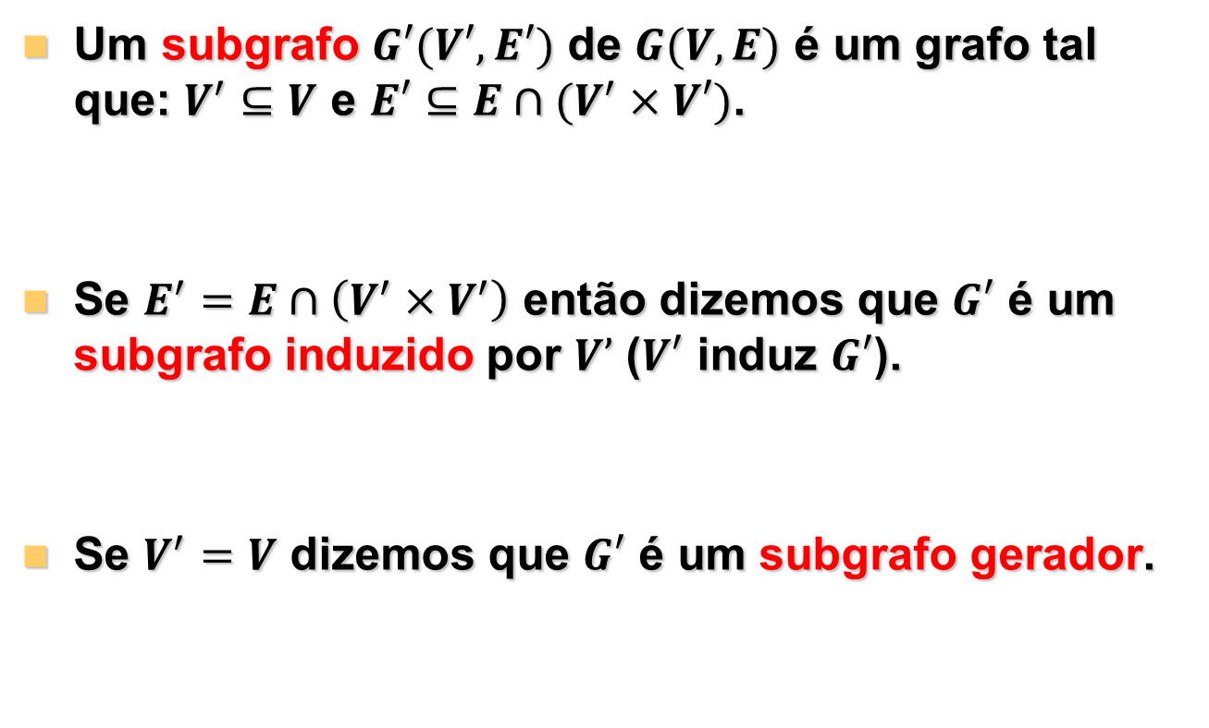
Subgrafos
Um subgrafo $G′(V′,E′)$ de $G(V,E)$ é um grafo tal que: $V^{′}⊆V$ e $E′⊆E∩(V^{′}×V′)$.
Se $E^{′}=E∩\left(V^{′}×V^{′}\right)$ então dizemos que $G′$ é um subgrafo induzido por $V’$ ($V′$ induz $G′$).
Se $V^{′}=V$ dizemos que $G′$ é um subgrafo gerador.

Slide 13
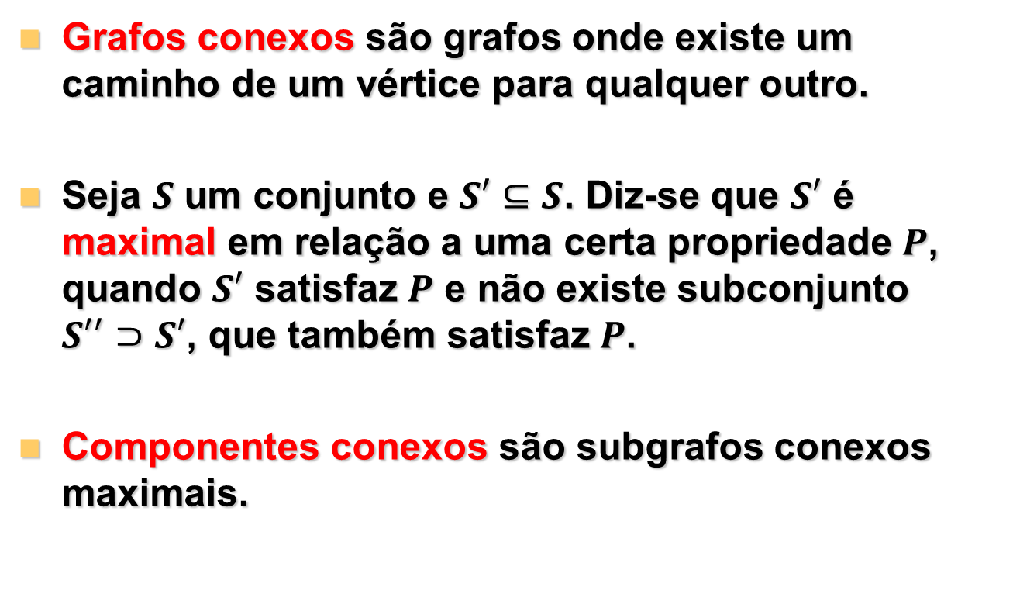
Grafos conexos
Grafos conexos são grafos onde existe um caminho de um vértice para qualquer outro.
Seja $S$ um conjunto e $S′⊆S$. Diz-se que $S′$ é maximal em relação a uma certa propriedade $P$, quando $S′$ satisfaz $P$ e não existe subconjunto $S′′⊃S′$, que também satisfaz $P$.
Componentes conexos são subgrafos conexos maximais.

Slide 14
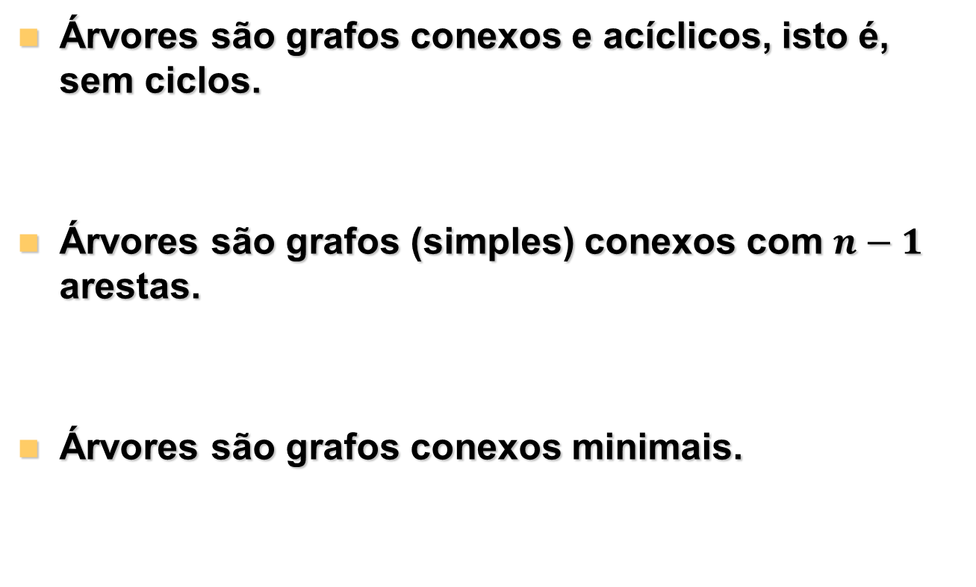
Árvores
Árvores são grafos conexos e acíclicos, isto é, sem ciclos.
Árvores são grafos (simples) conexos com $n−1$ arestas.
Árvores são grafos conexos minimais.

Slide 15
Busca em grafos
Objetivo:
Visitar todos os vértices de forma sistemática.
Se o grafo é uma árvore, a tarefa é simples:
Busca em pré-ordem;
Busca em pós-ordem;
Busca em in-ordem (árvores binárias);
Busca por nível.

